Slide 1
آموزش مجازی در عمل: از پاورپوینت تا نوید
ارائه دهنده:
شــیخیان، عضو هیأت علمی گروه ایمونولوژی

Slide 2
هـــدف کـــلی
آشنایی با نحوه تهیه محتوا در پاورپوینت و ارائه درس در سامانه نوید

Slide 3
در پایان این کارگاه از شما انتظار می‎رود:
مراحل سه گانه ارائه درس به شکل مجازی را لیست کنید.
انواع محتواهای قابل ارائه در سامانه‌های مدیریت یادگیری را نام ببرید.
حداقل آیتم‌های مورد نیاز برای ارائه درس به شکل مجازی را لیست کنید.
چند نمونه از نرم افزارهای تهیه محتوا را نام ببرید.
شیوه تهیه محتوا در پاورپوینت را توضیح دهید

Slide 4
در پایان این کارگاه از شما انتظار می‎رود:
شیوه‌های مختلف تهیه خروجی در پاورپوینت را نام برده و توضیح دهید.
شیوه ورود به سامانه نوید را توضیح دهید.
ماژول‌های مختلف مربوط به ارائه درس در این سامانه را نام برده و شیوه تکمیل آنها را توضیح دهید.
نحوه کپی کردن محتوای یک درس را به دروس دیگر شرح دهید.
بتوانید حداقل یک جلسه از دروس خود را به طور کامل و بدون نقص به شکل مجازی ارائه دهید.
الزامات پیشنهادی برای ارائه دروس به صورت مجازی را لیست کنید.

Slide 5
مراحل ارائه درس به شکل مجازی
تهیه ملزومات مورد نظر
ارائه درس در سامانه مدیریت یادگیری (نوید)
پایش فعالیتهای دانشجویان

Slide 6
ملزومات ارائه درس به شکل مجازی
طرح درس ترمی
طرح درس روزانه
محتوای آماده
سؤالات / آزمونها
تکالیف مورد نظر
بارم بندی یا امتیازگذاری فعالیتهای مختلف تعریف شده برای دانشجو

Slide 7
انواع محتواهای قابل ارائه در سامانه
فیلم
صوت
تصویر
انیمیشن
فایل متنی
فایل پاوپوینت صداگذاری شده
محتوای استاندارد تهیه شده در نرم‌افزارهای ویژه تهیه محتوا

Slide 8
انواع نرم‌افزارهای تهیه محتوا
Snagit
Storyline
Camtasia
MS PowerPoint

Slide 9
شیوه تهیه محتوا در پاورپوینت
تهیه فایل ارائه حاوی: نام موضوع، نام ارائه دهنده، اهداف کلی و جزئی، متن اصلی و خلاصه
صــــــــداگــــذاری
تهیه خروجی مورد نظر

Slide 12
نکات مهم در ضبط صدا
قبل از صداگذاری، اسلایدها را کاملاً مرور کنید تا ... .
به هیچ وجه حین گذر از یک اسلاید به دیگری، صحبت نکنید.
از عملکرد میکروفون اطمینان داشته باشید.
صداگذاری ممکن است در یک جلسه یا طی چند مرحله انجام شود.
برای صداگذاری نیاز به محیطی خلوت دارید.
در صورت اشتباه می‌توان صدا یک اسلاید یا همه اسلایدها را حذف کرد.

Slide 14
شیوه تهیه خروجی فایل پاورپوینت
به شکل اسلایدشاو با پسوند PPTX
به شکل فیلم با پسوند MP4

Slide 15
برای خروجی به شکل اسلایدشاو مسیر زیر را دنبال کنید
Main Menu
File
Save as
تعیین محل ذخیر سازی و اسم فایل و پسوند فایل

Slide 18
برای خروجی به شکل فیلم مسیر زیر را دنبال کنید
Main Menu
File
Export
Create a video
تعیین فرمت ذخیره سازی
تعیین محل و نام ذخیره سازی

Slide 19
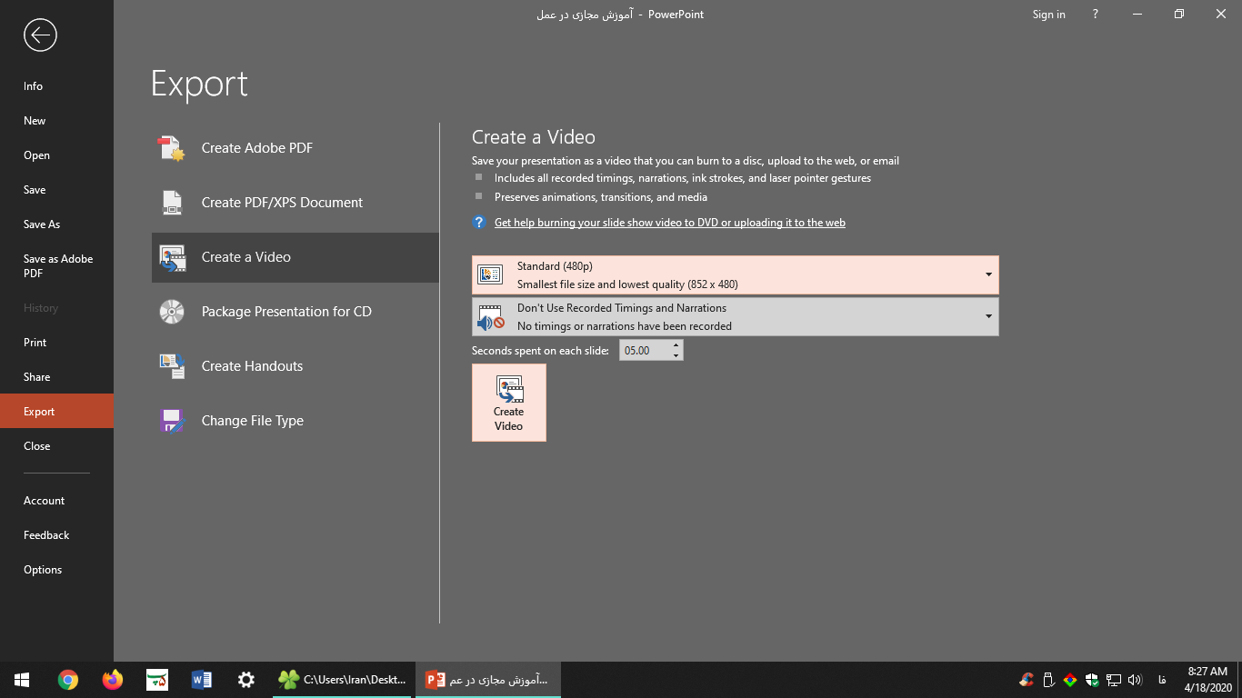

Slide 20
آیا برای تهیه فیلم راه دیگری هم هست؟
بله،
نرم افزارهای ویژه ضبط صفحه نمایش
مثل: oCAM

Slide 21
آیا پاورپوینت امکان ضبط از صفحه نمایش را دارد؟
بله،
ولی نه برای خودش بلکه سایر اجزا صفحه

Slide 24
آیا محتوا را فقط می‌توان با پاورپوینت تهیه کرد؟
خیر،
نرم افزارهای دیگری هم وجود دارند
مثل: استوری لاین، کمتازیا، اسنگ ایت
Story Line, Camtasia, Snag It

Slide 25
بعد از تهیه محتوا چه کار کنیم؟
ذخیره تمامی آیتمهای لازم داخل پوشه‌ای با اسم مشخص
ورود به سامانه نوید
اطمینان از تعریف دروس ترم توسط کارشناسان
تکمیل ماژول‌های ضروری شامل: تعریف درس، نمرات، محتواها و منابع، تکلیف، آزمونها و گفتگو.
رصد فعالیتهای دانشجو و ارتباط دائم با آنها تا پایان ترم

Slide 26
ذخیره تمامی آیتمهای لازم داخل پوشه‌ای با اسم مشخص

Slide 27
ذخیره تمامی آیتمهای لازم داخل پوشه‌ای با اسم مشخص

Slide 28
ورود به سامانه نوید
http://lumsnavid.vums.ac.ir

Slide 31
Sama User Code@email.com
123456

Slide 48
گام دوم: تعریف و بارگزاری محتوا

Slide 51
ایجاد آزمون

Slide 56
الزامات پیشنهادی برای ارائه دروس به صورت مجازی
دبیرخانه شورای عالی آموزش مجازی

Slide 57
تکمیل پنل درس
طرح درس
منابع و محتوا
فعالیتهای یادگیری

Slide 58
نوع محتواهای آموزشی
کتاب مرجع، لینک کتاب الکترونیک، پاورپوینت مصوت و ....
نوع محتوا متناسب با مقطع تحصیلی و میزان دشواری درس.
فیلم سخنرانی استاد قابل قبول نیست.
محتوا کم حجم باشد.
از فضای ابری به عنوان مخزن فایلهای حجیم استفاده شود.
مالکیت معنوی رعایت شود.

Slide 59
فعالیتهای یادگیری
بایستی تمام فعالیتهای یادگیری شامل: تکلیف، آزمون و گروه گفتگو متناسب با نوع درس، مقطع تحصیلی، و واحد درسی در سامانه قرار گیرد.
تکلیف بدون بازخورد به دانشجو قابل قبول نیست.
به ازا هر واحد درسی دو تکلیف مناسب است.
می‎توان به جای تکلیف از آزمون استفاده کرد.

Slide 60
تدریس تیمی
یک نفر مدرس مسئول
وظیفه نظارت بر عهده این فرد است
کلیه محتواها توسط مدرسین مطالعه شود تا همپوشانی نداشته باشند.
هماهنگی زمان بندی تکالیف و آزمونها بین همه مدرسین انجام شود.
مدرسین ناهماهنگ از تیم تدریس حذف شوند.

Slide 61
برگزاری کلاس همزمان
امکان برخورداری دانشجویان از پهنای باند مناسب چک شود.
کل واحد درسی را نمیتوان از این طریق ارائه داد.
اطمینان از حضور فعال دانشجویان

Slide 62
ارزشیابی دانشجویان
از ابتدای ترم به طور شفاف اعلام شود.
قسمتی از نمره نهایی به فعالیتهای یادگیری توسط دانشجو اختصاص یابد.
قسمتی از نمره را میتوان از طریق آزمون در سامانه اختصاص داد.
برای آزمونهای رسمی از نرم افزارهای تخصصی آزمون‌ساز استفاده شود.
حضور و غیاب دانشجو از طریق شرکت در فعالیتهای یادگیری انجام گیرد.

Slide 63
خلاصه
قبل از ورود به سامانه نوید مواد آموزشی خود را آماده کنید.
با استفاده از اکانت اختصاصی خود به سامانه نوید وارد شوید.
پروفایل خود را اصلاح کنید.
از تعریف دروس ارائه شده برای ترم تحصیلی جاری به اسم خودتون مطمئن شوید.
برای هر درس، محتوا و حداقل یکی دیگر از ماژولهای آن را تعیین کنید.
دائماً حداقل شبی یکبار فعالیتهای دانشجویان را رصد، امتیازگذاری و تعیین نمره کنید.

